Slide 1



Nové modulové výukové a inovativní programy - zvýšení kvality ve vzdělávání
INVESTICE DO ROZVOJE VZDĚLÁVÁNÍ
CZ.1.07/1.1.10/01.0063
Tento projekt je spolufinancován Evropským sociálním fondem a státním rozpočtem ČR

Slide 2
Perspektiva kruhu
Vv, 6.ročník
Mgr. Zdenka Meškánová

Slide 3
Téma: Zobrazování skutečnosti
Námět:Jak se mění kružnice na elipsu
Úkol: Výtvarně vnímat, analyzovat a
zobrazit výtvarný celek,
zobrazení oblých předmětů
Technika: Kresba elipsy uhlem,
pastelkami různé tvary a
velikosti elips

Slide 4
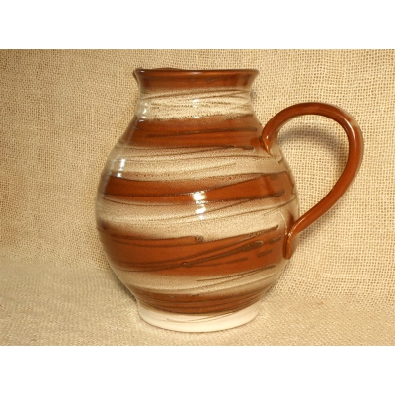
Budeme se učit zobrazovat oblé nádoby, např. džbány, hrnečky, vázy, konve….

Slide 5
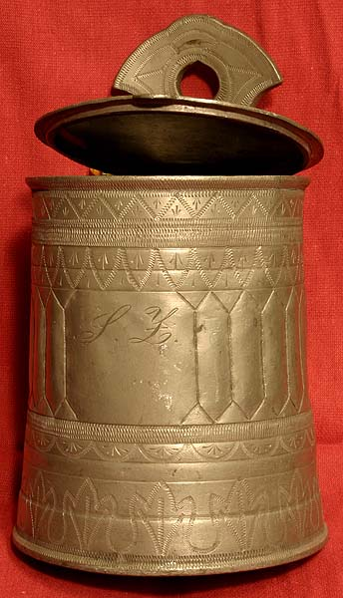
Jaký tvar má víčko této nádoby?
Víme, že kruhový, ale vidíme jiný. Jak tento tvar nazýváme?

Slide 7
Jak se mění kružnice v elipsu
Díváme se na kružnice v průčelní poloze ( průčelní = rovnoběžná s naším čelem)
Začneme kružnici naklánět směrem od sebe
Co se děje s kružnicí ?
Mění se v elipsu
Elipsa je uzavřená křivka v rovině ( někdy se říká rozšlápnutá kružnice)

Slide 8
Pozoruj oba shodné průměry kružnice

Slide 10
Závěr
Díváme – li se na kruh pod určitým úhlem, vidíme elipsu
Naše oči nás klamou
Naše oči nás klamou v mnoha případech
Způsob zobrazení věcí tak, jak opravdu vidíme = perspektiva
Abychom mohli správně zobrazit oblé předměty, naučíme se kreslit správně elipsu

Slide 11
Elipsa je osově souměrná, podle dvou os souměrnosti
o1
o2

Slide 12
Poznáš, co to je?
Zkus také nakreslit.

Slide 13
A teď si ještě s elipsami pohrajeme….

